Slide 1
Країни Закавказзя
(Грузія, Вірменія, Азербайджан)
після розпаду СРСР
Підготувала
Учениця 11-А класу
Кошина Анна

Slide 2
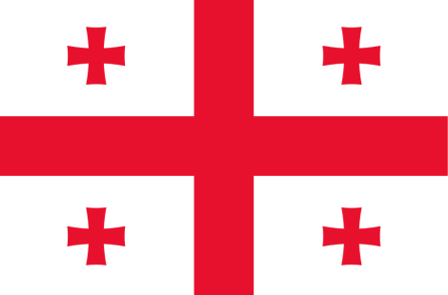
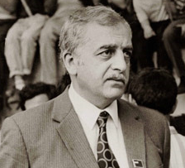
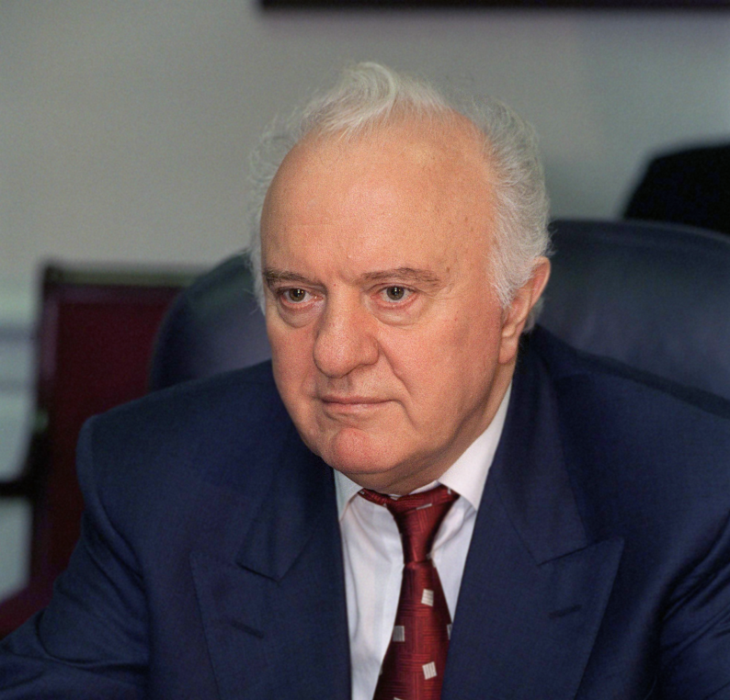
Грузія
– президентом країни був обраний Звіад Гамсахурдіа – відомий
травень 1991 р.
письменник, дисидент і правозахисник
березень 1992 р.
– Грузію очолив Едуард Шерванадзе – колишній лідер компартії Грузії та міністр закордонних справ СРСР
З. Гамсахурдіа
Е. Шерванадзе

Slide 3


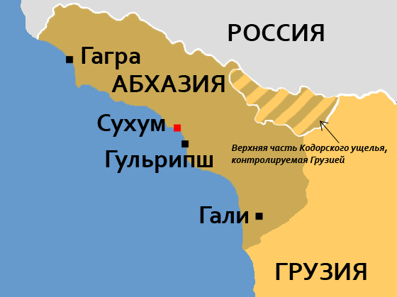
Грузія (Абхазія)
Грузино-абхазький конфлікт – етно-політичний конфлікт між центральною владою Грузії та керівництвом автономної республіки Абхазія.
серпнь 1992 р.
– початок військових дій між Грузією та Абхазією
2 квітня 2002 р.
– грузино-абхазь-кий протокол (патрулювання Верхньої Абхазії доручене російсь-ким миротворцям і військовим спостерігачам ООН)

Slide 4

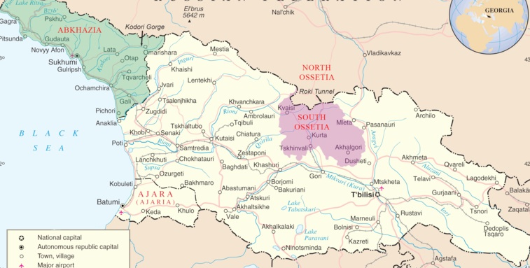
Грузія (Південна Осетія)
Південна Осетія — самопроголошена частково визнана держава на Південному Кавказі.
6 січня 1991 р.
– початок збройного конфлікту
14 червня 1992 р.
– підписання Дагомиських угод:
припинення вогню;
створення органу для врегулювання конфлікту.
липень 1992 р.
– введення в зону конфлікту змішаних російско-гру-зино-осетин-ських миро-творчих сил

Slide 5
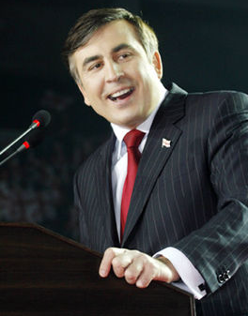
Грузія
листопад 2003 - січень 2004
Революція троянд
– мирна революція у Грузії, що змусила піти у відставку президента Е. Шеварднадзе
січень 2004 р.
– Михайло Саакаш-вілі стає президентом Грузії
М. Саакашвілі

Slide 6
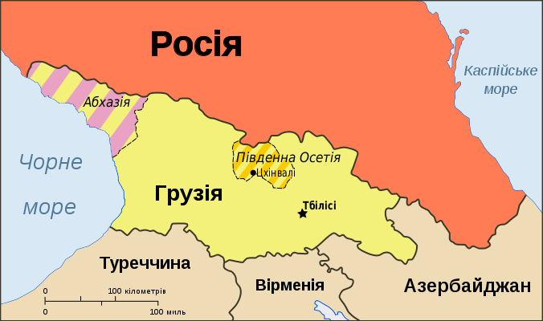
Російсько-грузинська війна
Російсько-грузинська війна (2008 року) — збройний конфлікт між Грузією з одного боку та Росією і сепаратистськими угрупуваннями Південної Осетії та Абхазії з іншого.
8 серпня
– втручання Росії у конфлікт на стороні півден-ноосетинських сепаратистів та введення військ
8-9 серпня
– бої навколо м. Ціхінвалі – столиці Осетії
10 серпня
– грузинські війська заявили про одностороннє припинення вогню та вивід війсь з Ціхінвалі
Результат:
поразка грузинської армії
визнання Росією та Нікарагуа, Венесуеллою, Науру сепаратистських республік.

Slide 7

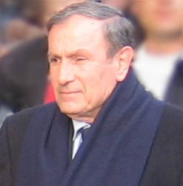
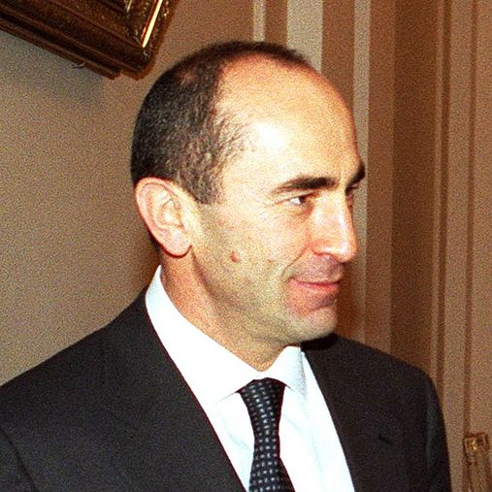
Вірменія
1991 р.
– першим президентом Вірменії був обраний Левон Тер-Петосян
1998 р.
– на виборах президентських перемогу здобув Роберт Кочарян
Л. Тер-Петосян
Е. Шерванадзе

Slide 8
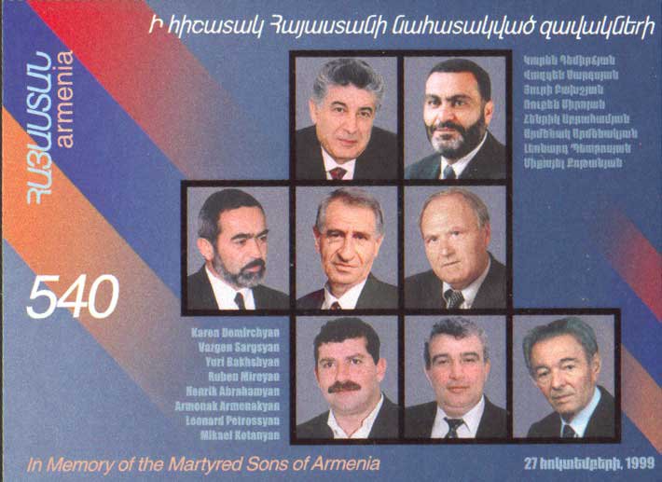
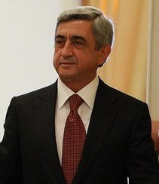
Вірменія
27 жовтня 1999 р.
– терористичний акт у будин-ку вірменського парламенту
2008 р.
– третім президентом Вірменії став Серж Саргсян
Поштова марка, що показує 8 жертв терористичної стрільби
С. Саргсян

Slide 9

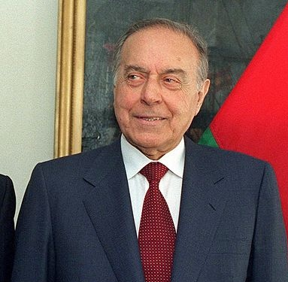
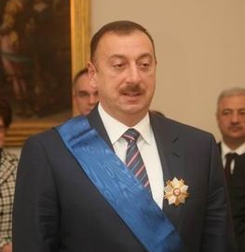
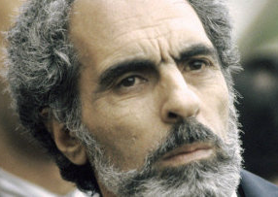
Азербайджан
1992 - 1993 р.р.
– президент країни Абульфаз Ельчібей (орієнатація на Туреччину та мусульманство)
1993 - 2003 р.р.
– новим президентом став Гейдар Алієв (стабілізація країни)
з 2003 р.
– країну очолив Ільхам Алієв
А. Ельчібей
Г. Алієв
І. Алієв

Slide 10
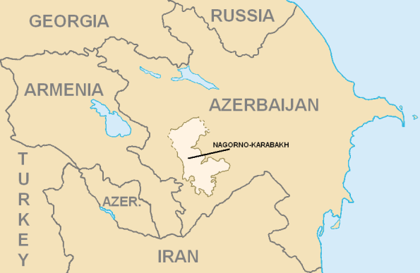
Проблема Нагірного Карабаху
вересень 1987 р. - травень 1994 р.
Карабаський конфлікт — військовий конфлікт, що відбувався між вірменами та азербайджанцями за контроль над Нагірним Карабахом
лютий 1988 р.
– сесія облради НКАО (Нагірно-Карабаської автономної області) прохала ВР Азербайджанської РСР про включення області до складу Вірменії
масові заворушення, погроми, біженство
1991 - 1994 р.р.
– Карабаська війна – широко-масштабні бойові дії
Результат:
перемир’я ворогуючих сторін

